Slide 1
Docker
马浩睿
Notes:
ID=d924773e-9a16-4d6d-9803-8cb819e99682 Recipe=text_billboard Type=TextOnly Variant=0 FamilyID=AccentBoxWalbaum_Zero

Slide 2
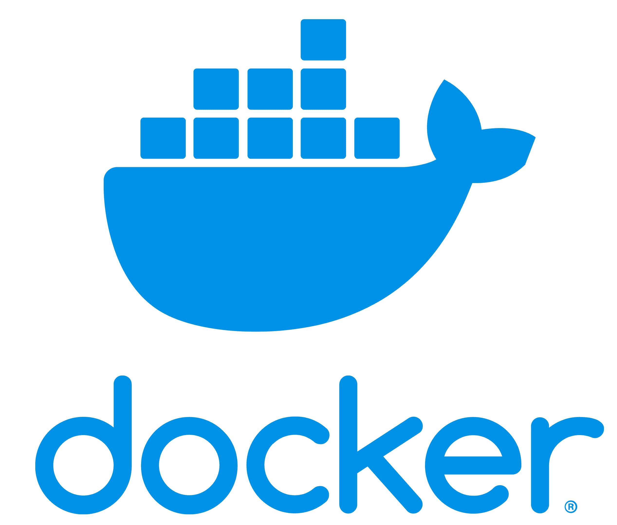
Docker
Docker可以做什么
安装Docker
Docker架构
Build Storage Networking
Dockerfile
Docker Compose
Orchestration

Slide 3
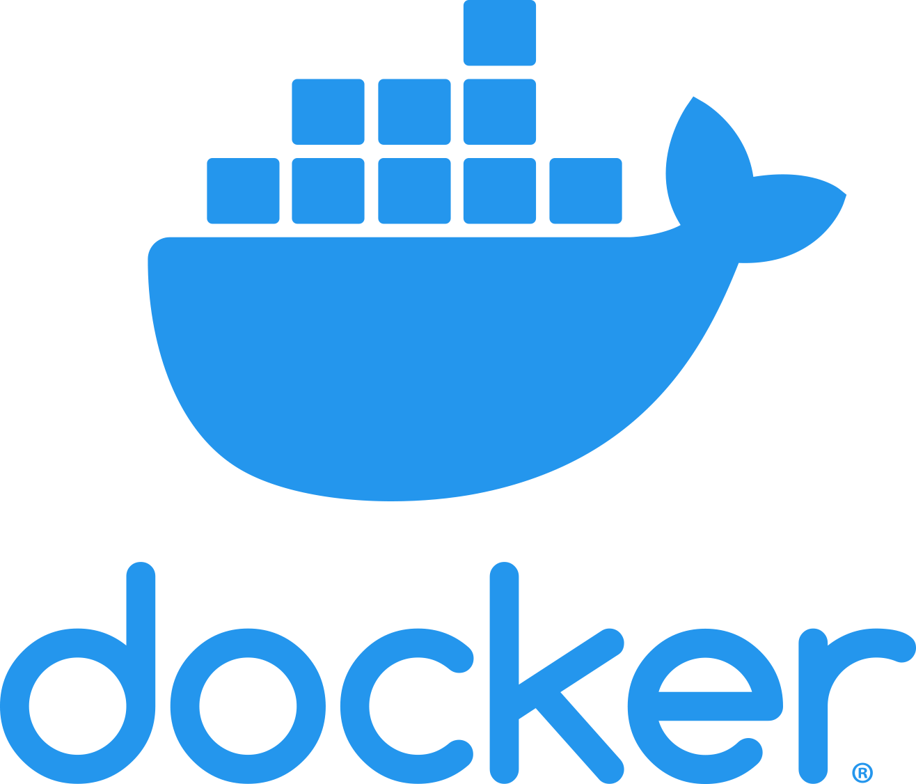
Docker可以做什么

Slide 4
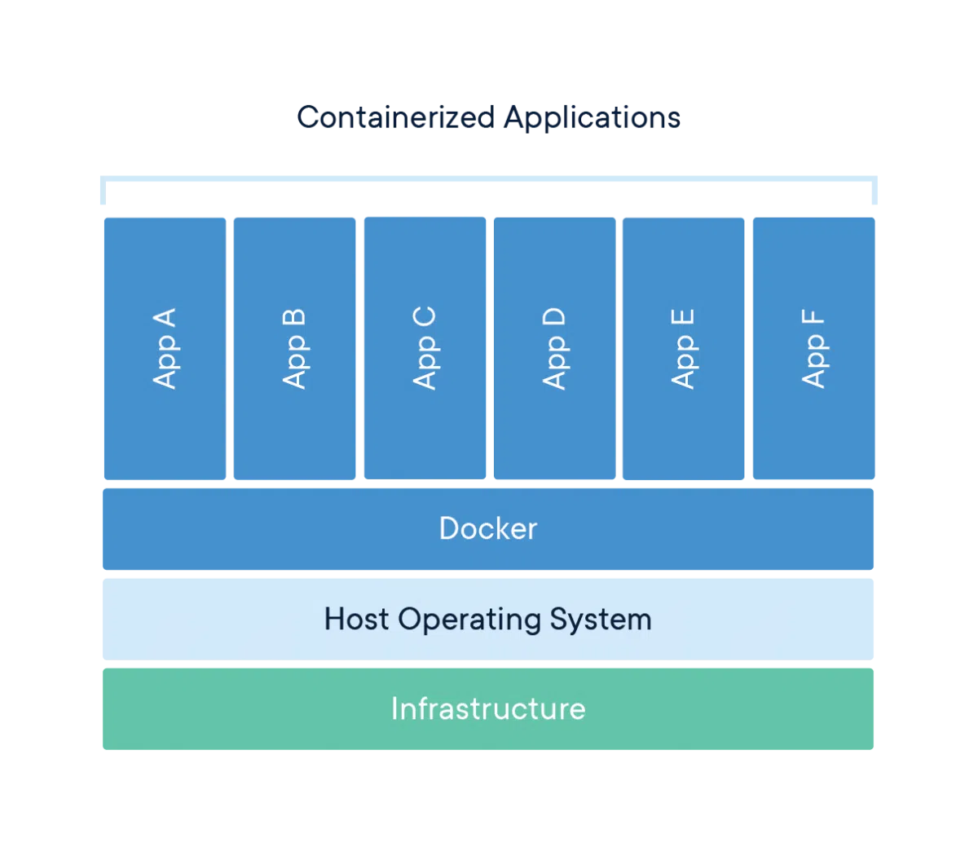
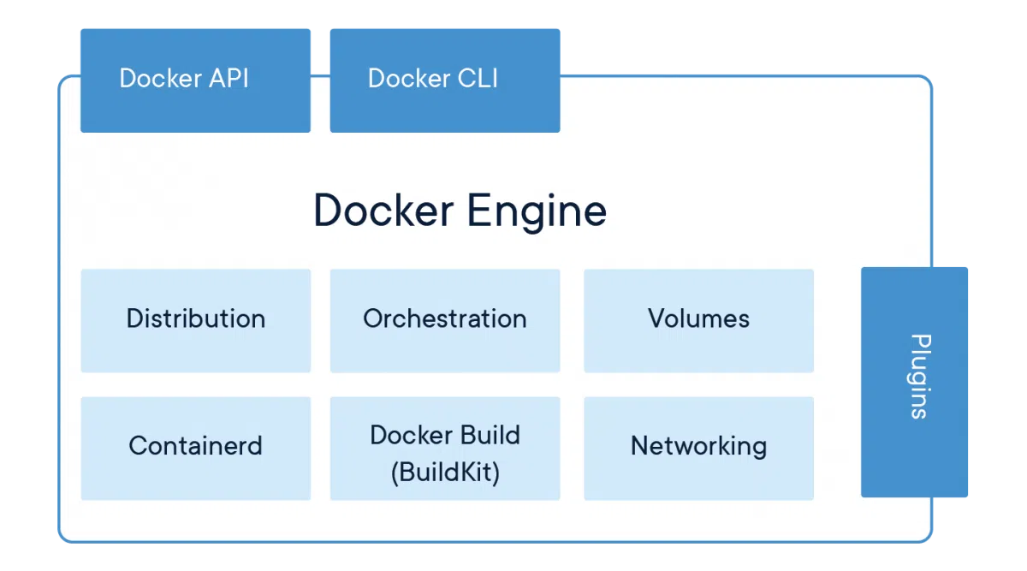
将软件打包进开发、分发和部署的标准单元中
容器是软件的标准单元，打包了代码和所有依赖，所以应用可以快速、可靠地运行在各个环境中。Docker容器镜像是一种轻量、独立、可执行的软件包裹，包含了运行应用的一切：代码，运行时，系统工具，系统库和设定。
容器镜像在运行时形成容器。在Docker场景下，镜像在Docker引擎上运行时形成容器。不论基于Linux还是Windows，容器化的软件总是同样运行，无论底层架构如何。容器把软件从环境隔离开，确保在开发和上线的差异下一致运行。

Slide 5
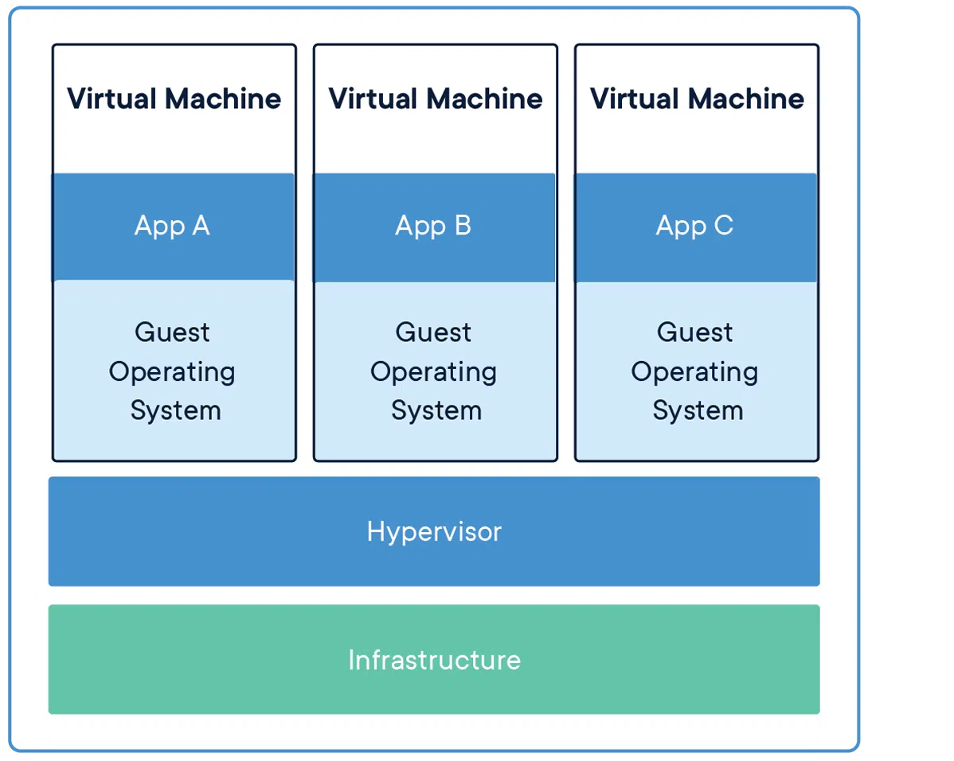
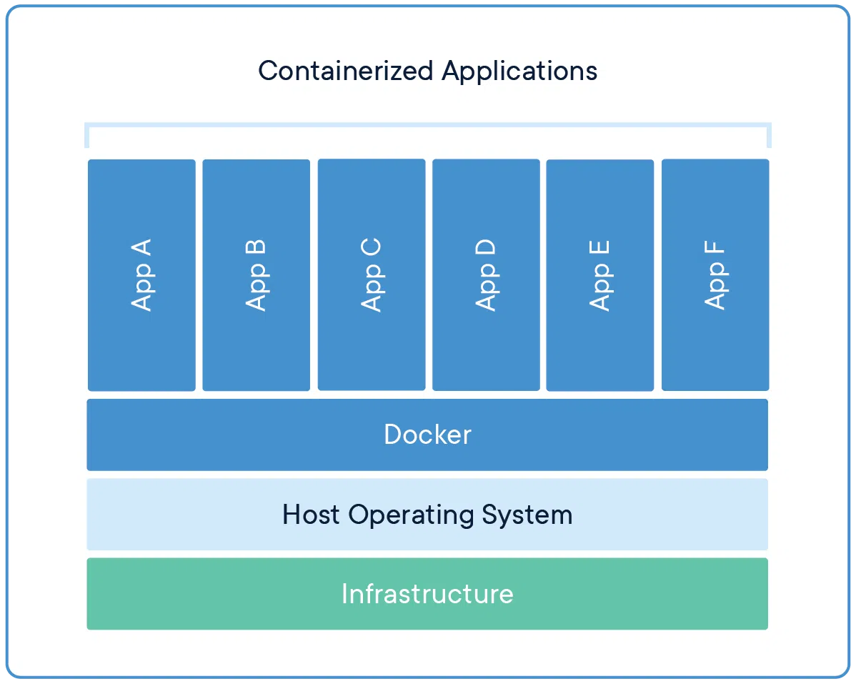
容器和虚拟机的对比
容器和虚拟机有类似的资源隔离和分配等优点，但是功能不同，因为容器虚拟化的是操作系统而不是硬件。容器更加便携和高效。
虚拟机是硬件的抽象，将一台服务器变成多台。管理程序在一台机器上运行多台虚拟机，每台虚拟机都有一个完整的操作系统、应用程序、必要的二进制文件和库——通常占数十GB空间。虚拟机也可能启动缓慢。
容器是应用程序层的抽象，它将代码和依赖关系打包在一起。多个容器可以在同一台机器上运行，共享操作系统内核，每个容器在用户空间中作为独立进程运行。容器比虚拟机占用更少的空间(通常几十MB)，通过容器更少的虚拟机和操作系统可以容纳更多应用程序。

Slide 6
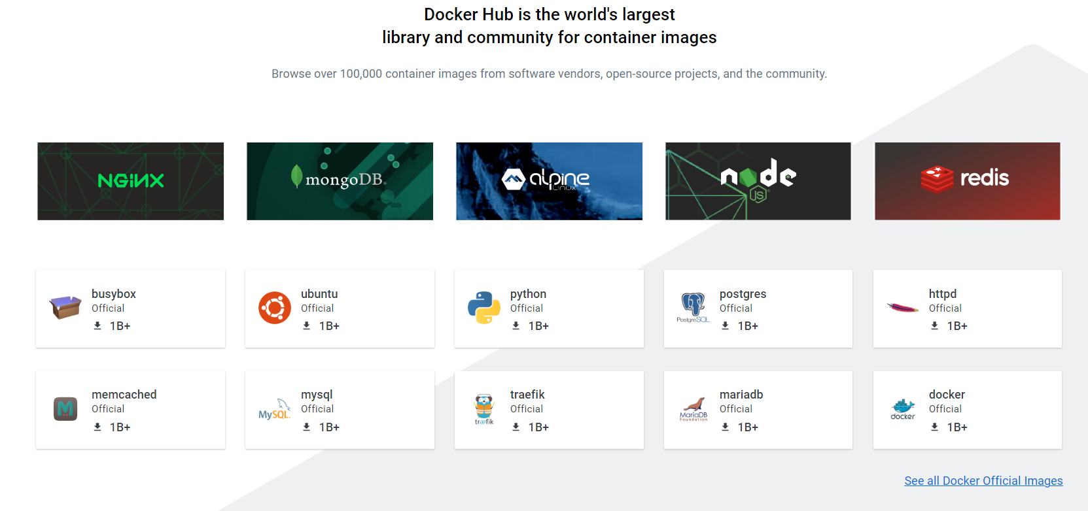
Docker Hub
Docker Hub Container Image Library | App Containerization

Slide 7





示例：Awesome Compose
Angular
Spark
Nginx
MySQL
Spring
docker/awesome-compose: Awesome Docker Compose samples (github.com)

Slide 8
示例：Minecraft Server
docker run -e EULA=TRUE -d -p 25565:25565 --name mc itzg/minecraft-server
docker run：从容器创建一个容器。
-d 在后台运行容器。默认会在前台运行，把输出打印到标准输出。
-p 端口1:端口2 把容器的端口2映射到主机的端口1。
--name 名字 指定容器的名字。默认会分配一个随机名字。
itzg/minecraft-server 镜像。

Slide 9
示例：Minecraft Server
# docker-compose.yaml
services:
minecraft:
image: itzg/minecraft-server
ports:
- "25565:25565"
environment:
EULA: "TRUE"
deploy:
resources:
limits:
memory: 1.5G
volumes:
- "~/minecraft_data:/data"
docker compose up –d
docker compose down

Slide 10
示例：NextCloud
nc
PHP
db
MariaDB
Redis
awesome-compose/nextcloud-redis-mariadb at master · docker/awesome-compose · GitHub

Slide 11

示例：WireGuard
awesome-compose/wireguard at master · docker/awesome-compose · GitHub

Slide 12
在容器中开发
可以在Docker容器中开发。
比较简单的方法：VSCode的Dev Containers插件
Developing inside a Container using Visual Studio Code Remote Development

Slide 13
Docker的安装
Installation

Slide 14
Windows
准备工作：安装WSL2
https://docs.docker.com/desktop/install/windows-install/
https://learn.microsoft.com/en-us/windows/wsl/install
下载Docker Desktop，安装
https://www.docker.com/

Slide 15

MacOS
下载Docker Desktop，安装
https://www.docker.com/

Slide 16
Linux
需要root权限
Option 1：Docker Engine
https://docs.docker.com/engine/install/
或者从各发行版的默认软件源安装。
Option 2：Docker Desktop
https://docs.docker.com/desktop/install/linux-install/
为了在容器中使用GPU加速，需要安装相应驱动程序。

Slide 17
Docker Engine
Docker architecture

Slide 18
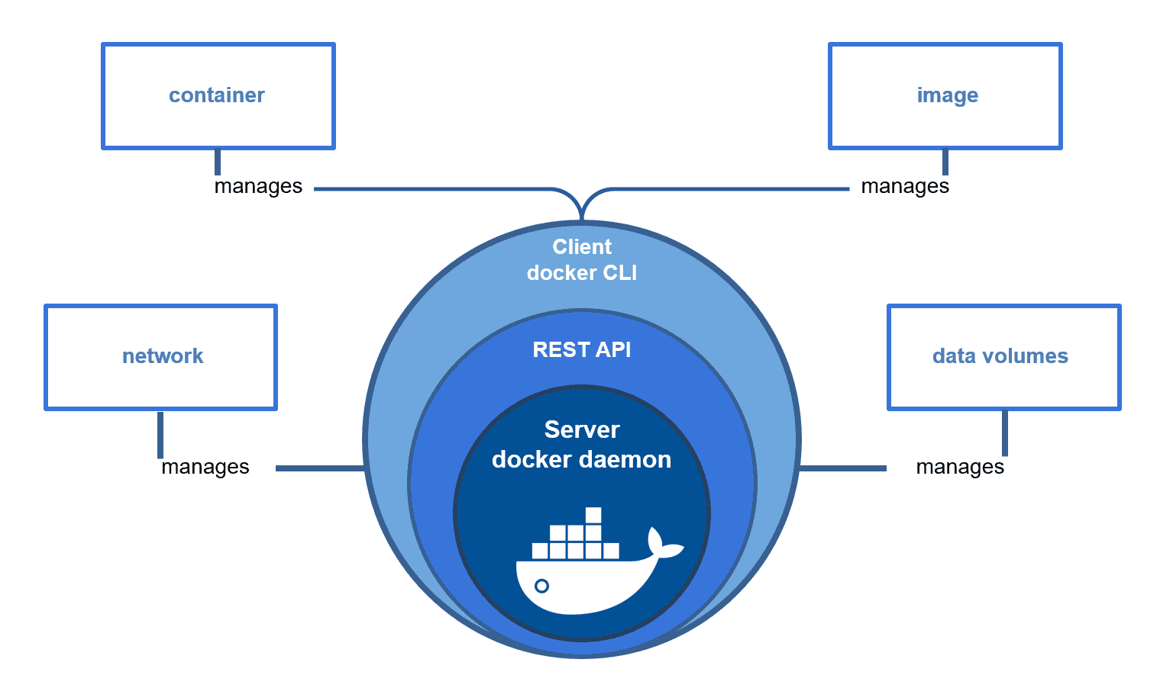
Docker Engine
Docker Engine是一种开源的构建和容器化应用的容器技术。Docker Engine是一个客户端-服务器(cline-server)应用。
服务器：一个常驻守护进程 dockerd
API：Docker APIs
命令行(CLI)客户端：docker
客户端与服务器相互交互，来控制服务器。服务器创建和管理镜像(images)，容器(containers)，网络(networks)，和卷(volumes)等。

Slide 19
Docker组件

Slide 20
Images
镜像（Image）是用来创建容器的不可变模板。
可以基于某个镜像创建新的镜像。在Dockerfile中写好创建镜像的步骤，通过docker build等命令即可创建一个镜像。
可以
删除镜像 （docker rmi, docker image rm, docker image remove）
从镜像创建镜像（docker build, from Dockerfile）
从镜像创建容器（docker run / docker create, docker container create）
从容器创建镜像（docker commit, docker container commit）

Slide 21
Containers
容器（Containers）是实例化后的镜像。默认情况下，容器于其他容器、容器于主机是隔离的，容器内不能随意访问外界的存储和网络等资源。
创建容器时，会分配一个可修改层作为最上层，因此容器中的文件是可以修改的。当镜像被删除后，这个可修改层也被删除，所有修改丢失。
容器启动时，默认会分配一个IP，可以通过host访问外部网络。容器重启后这个IP会变化。然后，启动一个指定的进程，当这个进程结束，容器也会终止。

Slide 22
Containers
容器（Containers）是实例化后的镜像。默认情况下，容器于其他容器、容器于主机是隔离的，容器内不能随意访问外界的存储和网络等资源。
可以
删除容器（docker rm, docker container rm, docker container remove）
从镜像创建容器（docker run / docker create, docker container create）
启动容器（docker run / docker start, docker container start）
停止容器（docker stop, docker container stop / docker kill, docker container kill）
重启容器（docker restart, docker container restart）
从容器创建镜像（docker commit, docker container commit）

Slide 23
Docker registries
Docker仓库是一个存放镜像的地方。创建镜像或容器时，如果需要的镜像不在本地，默认会从官方的仓库Docker Hub拉取镜像。
登录Docker Hub后，可以推送镜像。Docker Hub的免费用户最多只能有一个私有镜像。
可以
拉取镜像（docker pull/docker image pull）
推送镜像（docker push/docker image push）

Slide 24
例：docker/getting-started
官方教程，介绍了基本概念和操作。
可以在线运行，不需要安装docker
play-with-docker：https://labs.play-with-docker.com/
执行docker run -dp 80:80 docker/getting-started
代码：https://github.com/docker/getting-started
镜像：https://hub.docker.com/r/docker/getting-started

Slide 25
Docker Build
Docker architecture

Slide 26
Docker Build
Usage: docker build [OPTIONS] PATH
文档 https://docs.docker.com/build/
以启动一个装好Pytorch环境的Jupyter Notebook为例。
找到Pytorch的镜像：
https://github.com/anibali/docker-pytorch/tree/master
找到如何安装和启动Jupyter：
https://jupyter.org/install
当前目录下有已经写好的代码a.ipynb。

Slide 27
Docker Build
创建Dockerfile
执行docker build，创建镜像：
docker build -t torch-jupyter .
FROM anibali/pytorch:2.0.0-nocuda
RUN pip install notebook
COPY a.ipynb .
EXPOSE 8888
CMD jupyter notebook --ip 0.0.0.0

Slide 28
Docker Storage
Docker architecture

Slide 29
Docker Storage
容器在删除时，修改的文件也会丢失。另外，每个容器的存储都是独立的。如果要保存容器的状态，例如MariaDB的数据文件，或者开发用容器中的代码，或者让容器和主机、容器和容器之间共享存储，就需要用到“挂载”(mount)。
有两种常用的挂载方式：
Volumes：由docker维护的volumes，可以通过docker volume create NAME建立，或者在使用时自动创建。
Bind mounts：将主机上的某个目录挂载到容器中。
创建容器时，通过-v source:dest参数可以挂载，例如：
docker run -v volume1:/app -v ./folder:/data -v ~/file.yaml:~/config.yaml

Slide 30
Docker Storage
创建容器时，通过-v source:dest参数可以挂载，例如：
docker run -v volume1:/app -v ./folder:/data -v ~/file.yaml:~/config.yaml
举例：现有main.go，编译这个go程序。
docker run -v .:/code -w /code --rm golang go build main.go
package main
import "fmt"
func main() {
fmt.Println("Hello world")
}

Slide 31
Docker Networking
Docker architecture

Slide 32
Docker Networking
容器的网络与外界相互隔离。默认情况下，容器和host之间可以访问，容器可以通过host的网络访问外部。
创建容器时，通过--network可以指定容器的网络，默认为default。不同网络间的容器互不可见。同一网络中的容器可以通过其他容器的名称与其他容器通信。
创建容器时，通过-p source:dest可以将容器端口映射到host。例如：
-p 8080:80
参见：https://docs.docker.com/config/containers/container-networking/

Slide 33
Docker Inspect
用docker inspect可以查看某组件（镜像、容器、卷、网络等）的信息。
Usage: docker inspect [OPTIONS] NAME|ID [NAME|ID...]
Return low-level information on Docker objects

Slide 34
例：mnist-docker
分析一个例子
https://github.com/ilya16/mnist-dockER

Slide 35
写Dockerfile
Dockerfile

Slide 36
Dockerfile
命令 | 说明
FROM <image> | 以<image>为基础构建镜像
RUN <command> | 执行命令。将形成新的层。
WORKDIR <directory> | 为RUN, CMD, ENTRYPOINT, COPY和ADD设置工作目录。
COPY <src> <dest> | 从<src>复制文件或文件夹到容器中的<dest>。
CMD <command> | 设置容器启动时要执行的程序的默认值。
ENV <key>=<value> ... | 设置环境变量。非生产环境中常用环境变量设置容器运行时需要的参数。
参见https://docs.docker.com/build/building/packaging/
常用命令：
FROM RUN WORKDIR COPY CMD ENTRYPOINT EXPOSE ENV

Slide 37
RUN <command>
RUN后的命令即shell命令。Linux默认的shell是sh（[“/bin/sh”, “-c”]），Windows默认的shell是cmd（[“cmd”, “/S”, “/C”]）。可以用SHELL更改shell。
Shell命令参见Shell 教程 | 菜鸟教程 (runoob.com)。
Linux各发行版往往提供软件包管理器，通过RUN命令可以用这些管理器的Shell前端安装软件。例如，Debian和Ubuntu的apt，Fedora、Centos、SUSE的yum，Alpine的apk。

Slide 38
多步构建
考虑一个场景：需要编译一个go程序，然后运行。编译好的二进制文件放到Alpine环境下即可运行，不需要go编译器。可以写两个Dockerfile，第一个镜像中有go编译器，用来编译；编译好后，把二进制文件复制到第二个镜像。也可以使用多部构建：
FROM golang:1.16
…
编译得到 /go/src/github.com/alexellis/href-counter/app
FROM alpine:latest
…
COPY --from=0 /go/src/github.com/alexellis/href-counter/app ./
CMD ["./app"]

Slide 39
Docker Compose
Docker compose

Slide 40
Docker Compose
通常，每个容器只做一件事，几个容器共同组成一个系统。例如，https://github.com/docker/awesome-compose/tree/master/nextcloud-redis-mariadb这个例子中，NextCloud由Apache、Redis、MariaDB三个服务组成，创建了三个容器。运行一个软件项目可能需要启动若干容器，配置多个网络。如何高效管理多个容器？
Docker Compose是一个Docker客户端。之前介绍的docker命令管理的是Docker组件；而Docker Compose管理的是项目：通过docker-compose.yaml配置若干容器、网络、存储以及部署的目标等，在docker-compose.yaml所在目录只需一行命令即可启动他们。
docker compose up –d
停止时用
docker compose down
Docker Compose集成于Docker Desktop中。目前命令为docker compose，早期版本的命令为docker-compose。
这个网站可以将docker run命令转换为docker-compose.yaml。
https://www.composerize.com/

Slide 41
容器编排
Orchestration

Slide 42
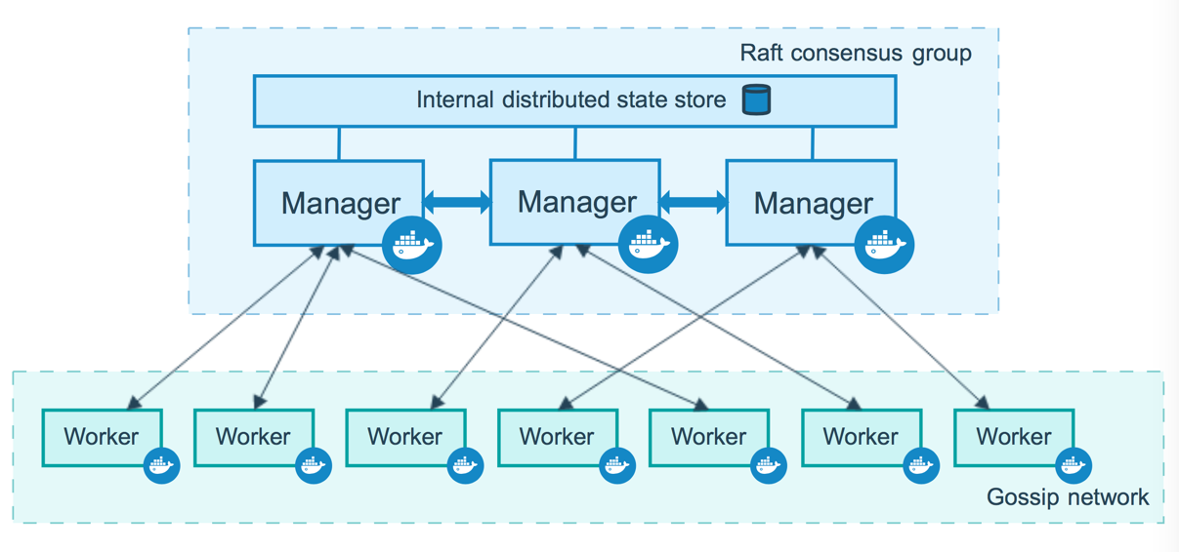
容器编排
生产环境中，仅靠docker run和docker compose up是不够的。容器出错了怎么办？怎样管理多台机器上的容器？容器编排可以解决这些问题，常见的工具有Kubernetes（k8s）、Swarm等。
这些工具能够调度容器，有人称之为容器技术的“操作系统”。容器编排可以在同一台机器或多台机器上工作。大致思路是，Manager了解到希望达到的状态（例如：运行2个web应用实例，暴露80端口），然后通知Worker启动相应的容器，提供配置，并检测其健康情况，处理故障等，尽可能地达到这个状态。容器编排还提供弹性伸缩、滚动更新等功能。

Slide 43
附录
GO

